Slide 1

Capstone Design
오동나무 의진걸렸네
201601555 강의진
201601602 오동훈
2021.11.04
Copyrightⓒ. Saebyeol Yu. All Rights Reserved.

Slide 2
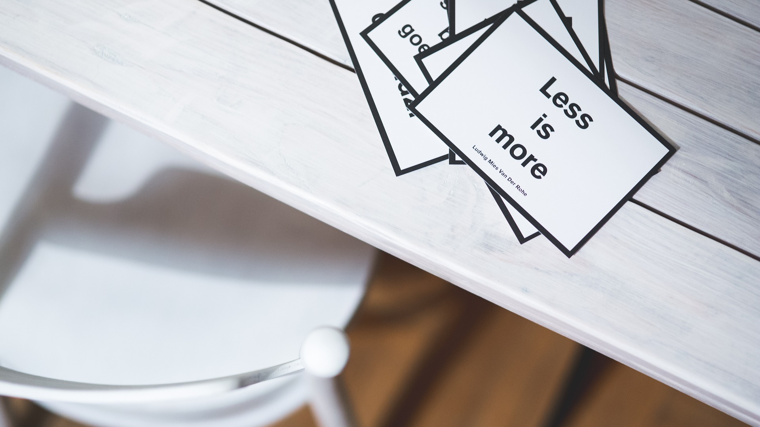
CONTENTS
001
Introduce
002
Details
003
Others
004
Roles
Copyrightⓒ. Saebyeol Yu. All Rights Reserved.

Slide 3
Part 1.
Introduce
Copyrightⓒ. Saebyeol Yu. All Rights Reserved.

Slide 4
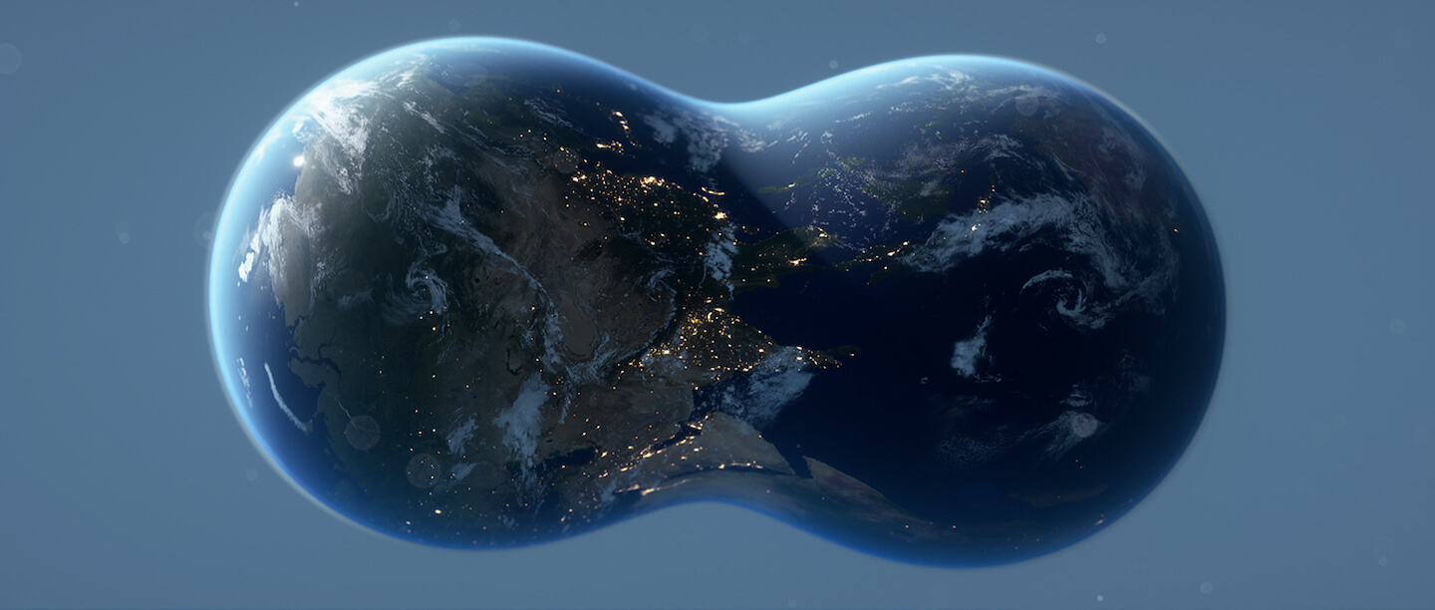
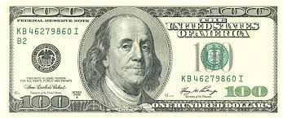
1.1
Metaverse
가상의 지구 가상 부동산

Slide 5
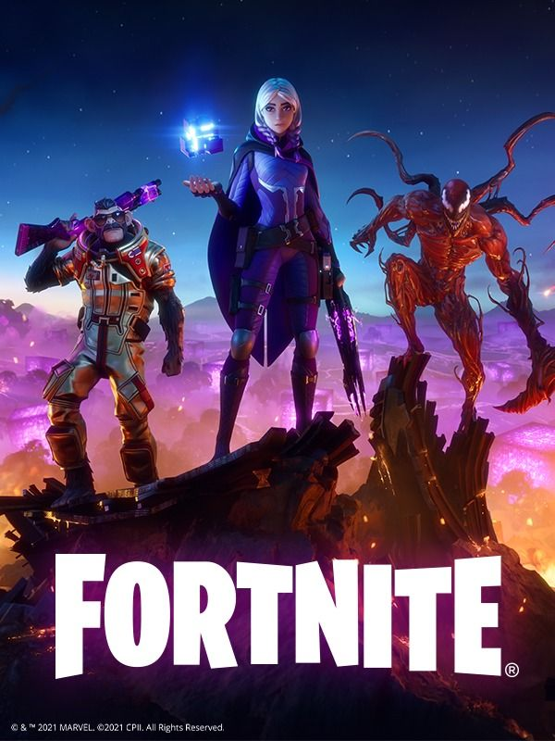
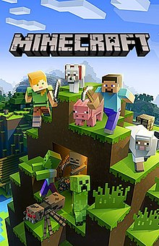
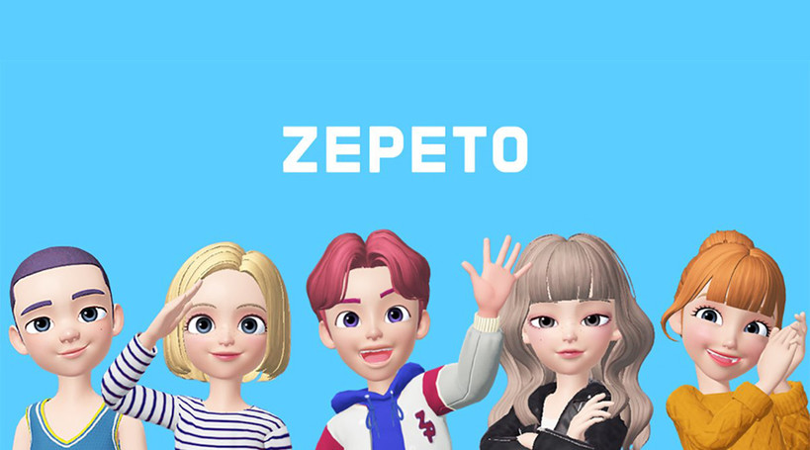
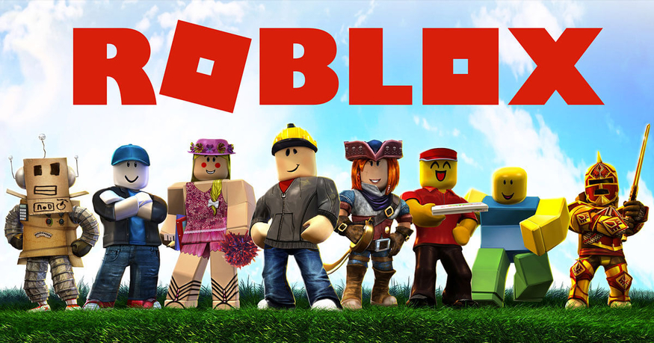
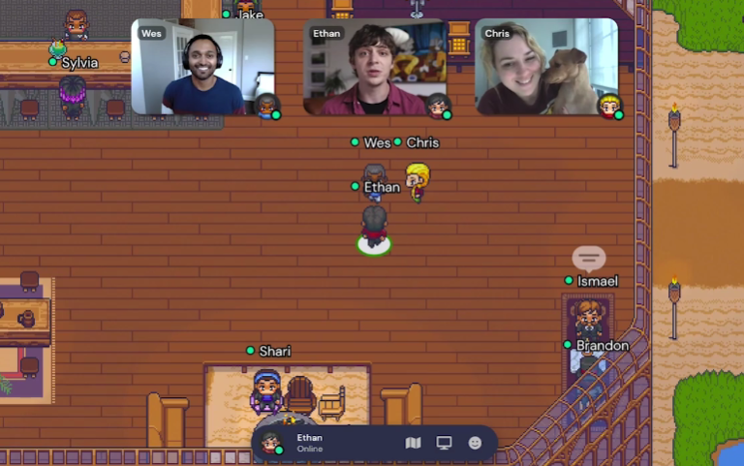
1.1
Metaverse
대표적인 메타버스 플랫폼
ZEPETO, 네이버
FORTNITE, EPIC GAMES
ROBLOX, ROBLOX
GATHER TOWN, GATHER
MINECRAFT, MOJANG

Slide 6

1.1
Metaverse?

Slide 7
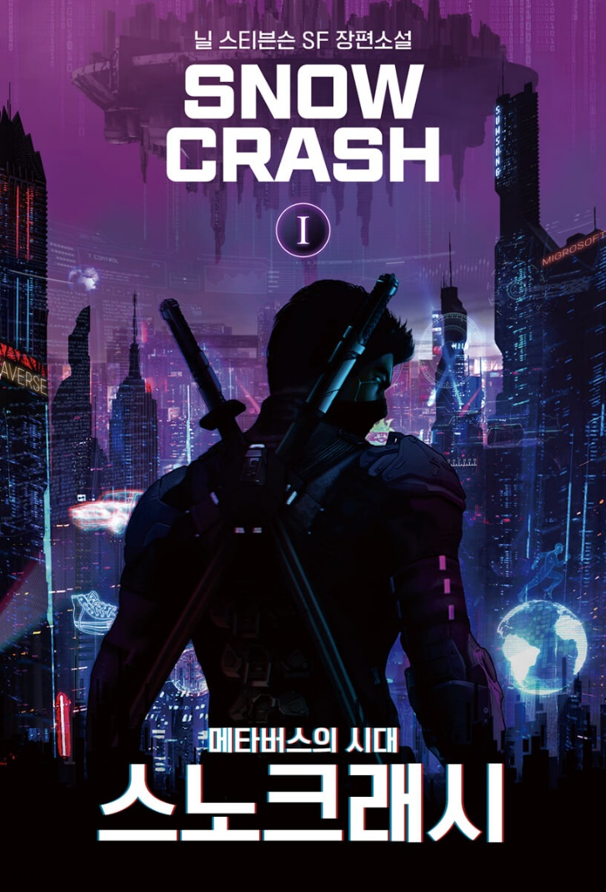
1.2
Metaverse Definition
메타버스를 연구하는 분들도 명확하게 메타버스에 대해서 정의하진 않는다. 하지만, 메타버스 단어가 처음 등장했던 1992년 ‘스노크래시’ 라는 책에서 개념을 많이 차용한다.
1. 고글이나 이어폰같은 하드웨어를 통한 높은 몰입감
2. 가상과 현실이 결합한 또 다른 세계
실감 기술 : 인간의 오감을 극대화해 실제와 유사한 경험을 제공해주는 기술
하드웨어
완벽한 몰입
완벽한 메타버스
VR 기기
3D 모델링
공간음향

Slide 8
1.2
Metaverse Definition
메타버스
가상현실
따라서 메타버스는 현실세계와 반대로 보는 이분법적인 관점이 아닌 실감 기술을 이용해서 현실세계와 가상 세계가 융합하는 현상 그 자체이자 그 결과로 만들어지는 또 다른 세상이다.

Slide 9
Part 2.
Details
Copyrightⓒ. Saebyeol Yu. All Rights Reserved.

Slide 10
2.1
Idea
메타버스를 이용한 관광지 메타버스 구현
지형 - 섬, 해외 또는 국내 육지, 새로운 지형 제작 섬
동작 - 트레드밀, 아바타 아바타
엔진 - 유니티 vs 언리얼 언리얼

Slide 11
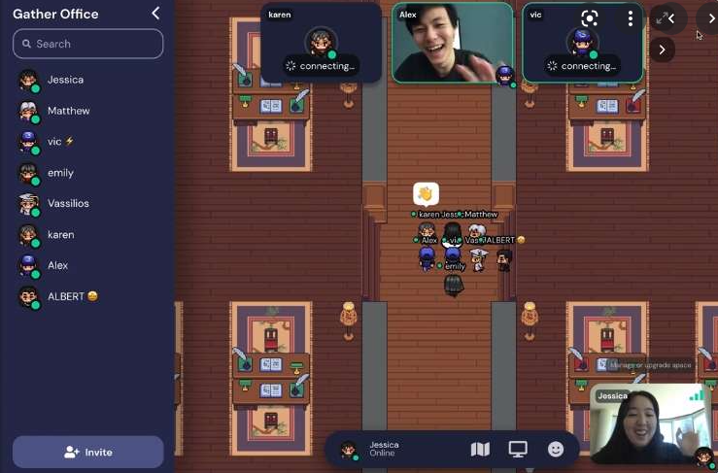
2.2
Details
가까이 다가가면 화상 캠이 아닌 아바타의 얼굴을 대입 ex) 게더타운

Slide 12
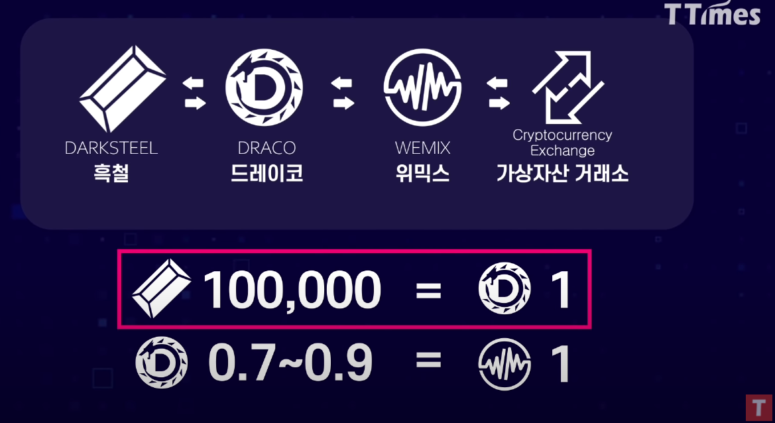
2.2
Details
재화 - 컨텐츠 구상 예정 ex) 미르 4

Slide 13
2.2
Details
Else…

Slide 14
2.3
Issues
구현의 현실성 – 기술의 난이도 지형제작
아바타 제작
카메라의 얼굴 인식 및 아바타의 얼굴 대입 아바타적용
유통 시스템

Slide 15
Part 3.
Others
Copyrightⓒ. Saebyeol Yu. All Rights Reserved.

Slide 16
3.1
Others
연성대 졸업작품 전시회
성결대 졸업작품 전시회
호서대 게더타운 이용한 전시회

Slide 17
Part 4.
Roles
Copyrightⓒ. Saebyeol Yu. All Rights Reserved.

Slide 18
4.1
Roles
A to Z – 강의진, 오동훈

Slide 19
감사합니다
Copyrightⓒ. Saebyeol Yu. All Rights Reserved.

